Slide 1


当众讲话的艺术 说什么，如何说，大家才肯听
（美）约翰•哈斯林/著 马昕,袁婧/译
@邹成_1993/PPT制作

Slide 2
Content
https://www.youyedoc.com/
1
2
3
听众
演讲信息
演讲者
你的听众是谁
如何让听众愿意听
怎样选择主题
如何收集和组织信息
如何体现你的非凡思考力
怎么说最有说服力
准备工作永远不嫌多
建立新的自我形象
善于使用非言语沟通

Slide 3
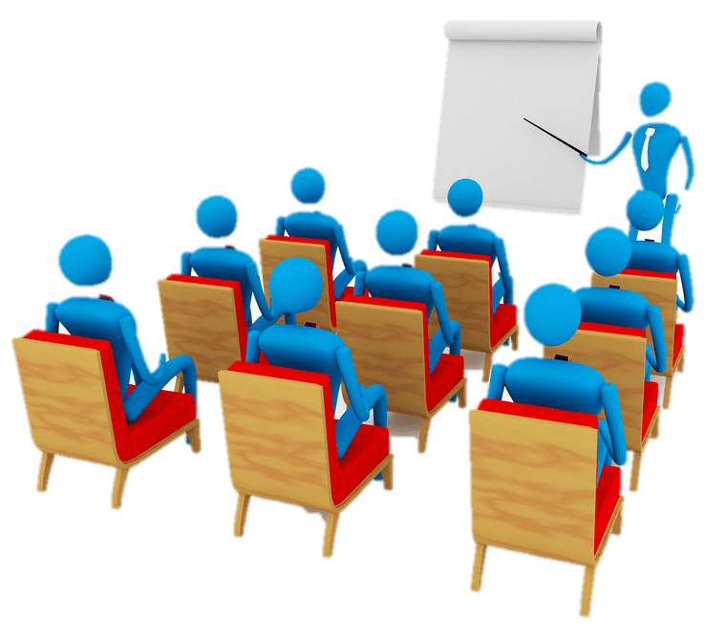
听众
1
你了解听众吗
Ⅰ
如何让听众愿意听
Ⅱ

Slide 4
你了解听众吗
你的听众是谁？
相关背景，行业，学历，性别，年龄
在做演讲之前，有几个重要信息你一定要很充分的了解，——如果你可以对听众的信息了解更多，你在传递信息的时候就会愈精准，效果就越好！
听众了解你的演讲主题吗？
已经有一定认识？不清楚，以前从未听说过？
听众的心态怎样？
这个活动的前后是否有其他活动进行？
听众的价值观是什么？
利润，社会公益，自我提升—哪个更重要？
听众接受信息的风格是什么？
“听觉型”，“视觉型”，“触觉型？”

Slide 5
如何让听众愿意听
获取注意力
通过运用幽默趣事引用语，反问句与场合相关的东西来获取听众的注意力
清晰的目的陈述
如果听众无法理解你的主要思想，你的演讲就会失去力度。
强调重要观点
在你的脑中确定什么是要让听众记住的最重要的东西然后想办法强调这些东西。
1
2
3

Slide 6
克服成规
向听众表示敌意一点好处没有，想办法让自己的表现不同于听众的设想，打破他们的成规
遵守时间限制
不要超过预定时间，让你的演讲保持紧凑，让你的材料集中突出主要思想
发现共同点
找到或制造自己和听众的共同点，让他们知道你意识到他们的需求和兴趣
4
5
6

Slide 7
7
8
9
使用关联性词
融入吸引点
减缓倾听疲劳
使用关联性词句，将资料与概括性思想联系起来帮助听众了解信息的重要性
在研究你的话题时要找一些能够抓住听众注意力的特殊事列，然后想办法让事例更加符合听众的兴趣
讲话声音足够大，足够清晰，语调经常变化，不夸夸其谈，装腔作势，不要给观众停止听你演讲的理由

Slide 8

2
演讲信息
怎样选择主题
Ⅰ
如何收集和组织信息
Ⅱ
如何体现你的非凡思考力
Ⅲ
Ⅳ
怎么说最有说服力

Slide 9
怎样选择主题
恰当性
复杂程度
范围
意义
要思考听众可能以什么方式理解你的信息，尽量避免你的观点被看成具有争议的话题
缩小范围，找出主题的焦点 ，才有足够的时间阐明你想要表达的观点
如果演讲超出了所有听众的理解范围。会让听众觉得你是在卖弄你的知识
选择有意义的主题，不要把你或听众的时间浪费在无关紧要的细枝末节上

Slide 10
如何收集和组织信息
如何利用互联网收集信息
搜索引擎
共享文库
政府部门
专业论坛
交易所
数据库
其他

Slide 11
如何收集和组织信息
通过撰写大纲组织材料信息
导言
正文
结束语
获取注意力的陈述
目的陈述
主标题
论证信息
论证信息
(过渡句)
总结
重申主题

Slide 12
如何体现你的非凡思考力
学会批判性思维
批判性思维的分析和评价需要做到清楚、准确、相关、有深度，并具有严格的逻辑性
归纳法
归纳法体现众多事物的根本规律，且能体现事物的共性
演绎法
演绎法步步递推，逻辑严密结论可靠，且能体现事物的特性

Slide 13
怎样说才有说服力
术语定义
收集信息的过程中，记下你认为需要界定的术语
证明性论据
通过目击者证词，专家证词来增加真实和有效性
解释说明
在必要的时候，你要解释说明以便听众能更好的理解材料
具体例证
演讲中要包括例证的详细情况，这样可以增加演讲的可信度
统计数据
通过实际数或随机取样获得统计数字，树立演讲内容的可靠性

Slide 14
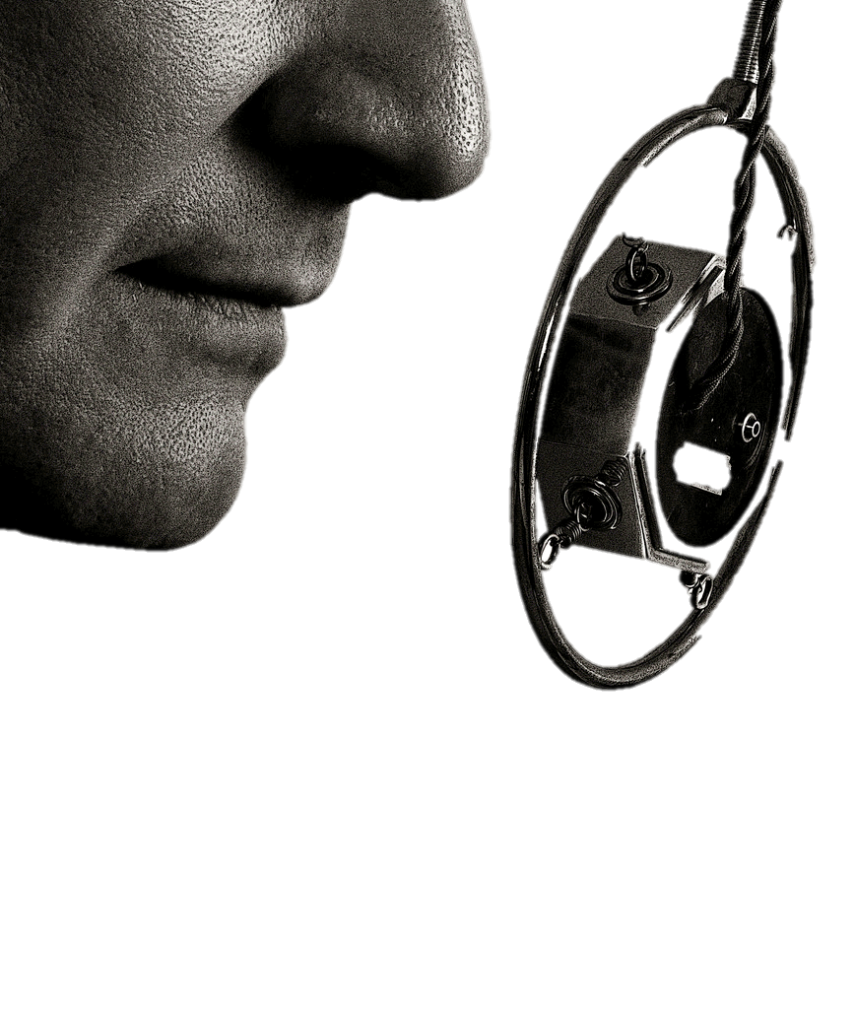
演讲者
3
准备工作永远不嫌多
Ⅰ
Ⅱ
建立新的自我形象
善于使用非言语沟通
Ⅲ

Slide 15
准备工作永远不嫌多
熟悉演讲内容
选择演讲的发表方式
对演讲建立和保持积极的态度
预测演讲中可能的提问
控制演讲时间
做足准备克服焦虑

Slide 16
建立新的自我形象
自尊
积极的自我概念说明我们有很强的自尊，更愿意接受挑战
传达给自己信息
积极的信息能够带来成功的表现，成功的表现带来较高的自尊
认知重塑
改变自我形象让你感觉不好的地方，重新设计看待自己的方式
自我调节机制
将自己的心理控制机制调整到高端，让自己感到舒适
进行调整
拓宽原先的舒适区，下定决心要成为一名优秀的演讲者

Slide 17
善于使用非言语沟通
姿势
保持站立，不要无精打采，不要靠在桌子或讲台上
手势
让你的双手和双臂帮助你沟通思想，切忌不是胡乱、做作地加进去的手势
走动
改变位置，以便更好地与听众进行眼神交流
表达你思维的强度，拉近你和听众之间的距离
眼神
你与听众的眼神交流也表明了你的自信度。
看着听众的脸，就是在告诉他们你对自己说的话很确定

Slide 18
谢谢观看

